Slide 1
Gestão administrativa
Modelo de gestão 2017-2020
Raimundo Dantas Souza Filho
Diretor SAAE Lucas do Rio Verde – MT
Administrador
Especialista em Administração
Publica e Gestão de Cidades

Slide 2
Componentes norteadores da gestão
Planejamento.
Melhorias nos processos.
Controles mais eficientes.
Uso exaustivo de tecnologia.
Transparência .

Slide 3
planejamento
O plano de metas do saae é compostos por metas nas seguintes esferas:
Metas do plano de governo do prefeito
Metas do plano de desenvolvimento institucional – pdi (em parceria com o tribunal de contas do estado de mato grosso – tce-mt).
Metas do plano municipal de saneamento básico.
Esse conjunto de metas estabelecidas pauta todas as ações em execução no saae.

Slide 4
Plano de metas saae lucas do rio verde

Slide 5
Acompanhamento do planejamento
Sistematicamente são realizadas reuniões de avaliação da execução das metas.
Essas reuniões de avaliação fazem com que o saae não perca foco e também possa avaliar o cumprimento de cada meta.
Também são evidenciados e deliberados sobre todos os “obstáculos” que precisam ser superados para cumprir as metas.

Slide 6
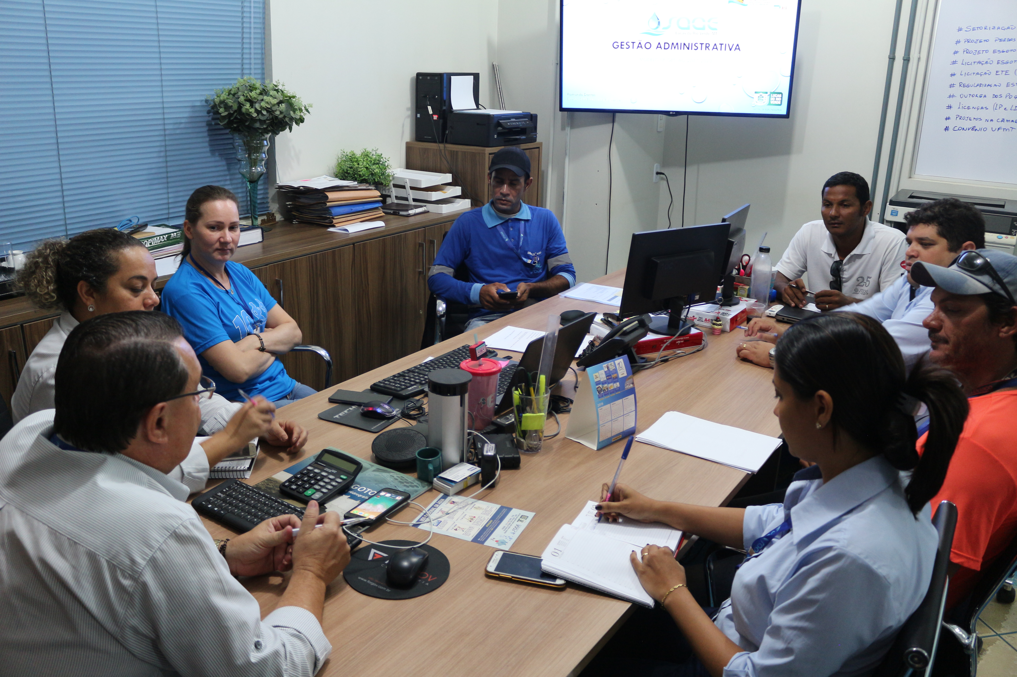
reuniões de avaliação da execução das metas.

Slide 7
Melhorias nos processos
Durante a avaliação constante das ações executadas são identificados e tratados pontos de melhoria nos processos de trabalho do saae.
Essas melhorias fazem com que as ações tenham resultado mais efetivo e menos burocrático.

Slide 8
Controles mais eficientes
O saae contratou software para gerenciar e controlar toda a parte operacional, desde a leitura, arrecadação e gerenciamento do sistema de abastecimento.
Todas as atividades são acompanhadas em tempo real por ferramenta de Bussiness Intelligence – BI.

Slide 9
BI Bussiness Intelligence
Conjunto de técnicas e de ferramentas que visam oferecer suporte à tomada de decisão e ao monitoramento de resultados da entidade.
Foram implantados:
BI da parte operacional do SAAE com acompanhamento em tempo real de toda a infraestrutura que envolve a entidade.
Análise dos dados financeiros e administrativos através de levantamento de dados e reuniões de avaliações mensais.

Slide 10
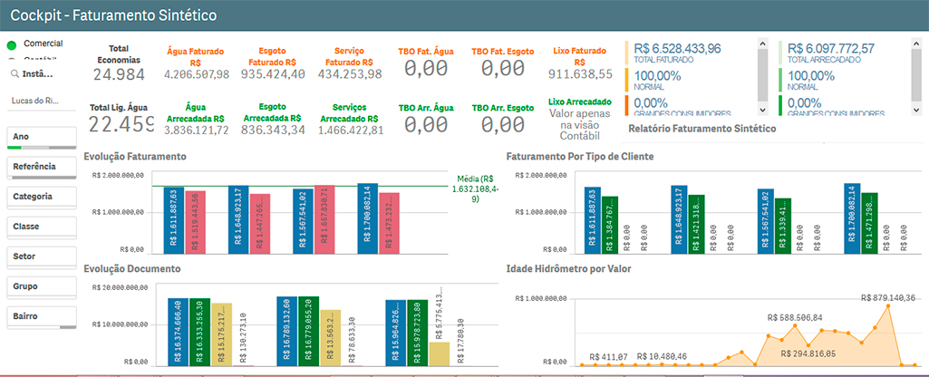
BI financeiros
Todos os dados financeiros e administrativos em tempo real do saae, viabilizando gestão e tomada de decisão rápida e segura.

Slide 11
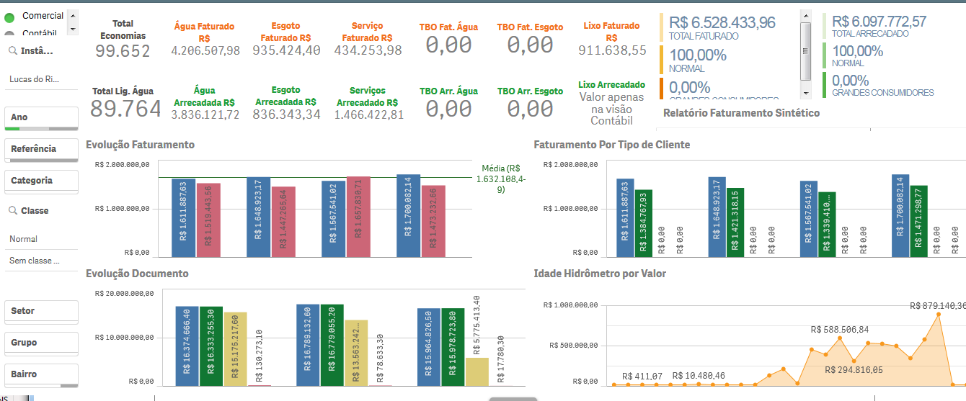
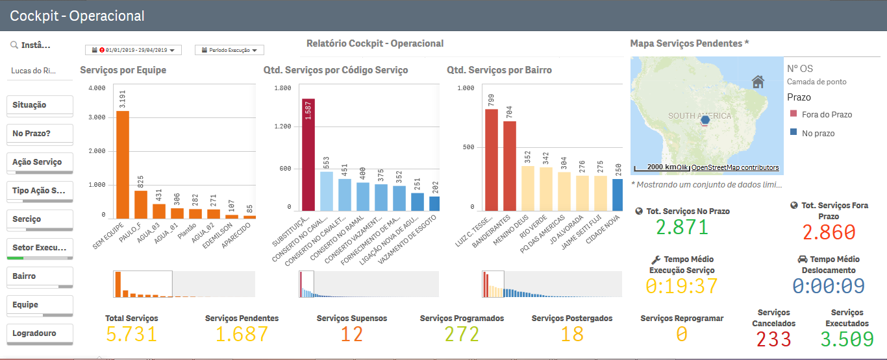
BI operacional
dados em tempo real de toda estrutura operacional do saae viabilizando gestão e tomada de decisão rápida e segura.

Slide 12
Análise de resultados
Itens que são avaliados:
Gráfico de Evolução e expectativa de receita.
Gráfico de Consumo do orçamento.
Gráfico de Evolução e expectativa de despesa.
Gráfico de Investimentos e custeio.
Gráfico de Quadro de pessoal e folha de pagamento.
Gráfico de Licitações.
Gráfico de Resultados operacionais de água, esgoto e resíduos sólidos
Gráfico de Custos anual de água, esgoto e resíduos sólidos por economia.

Slide 13
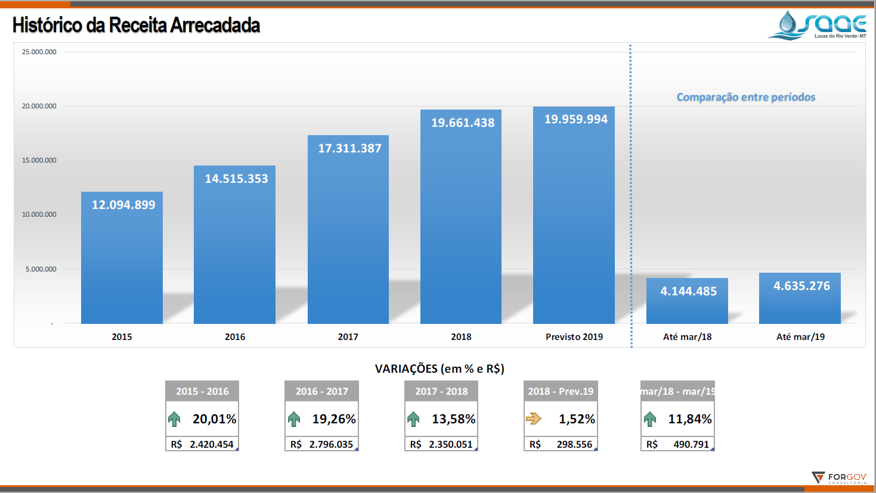
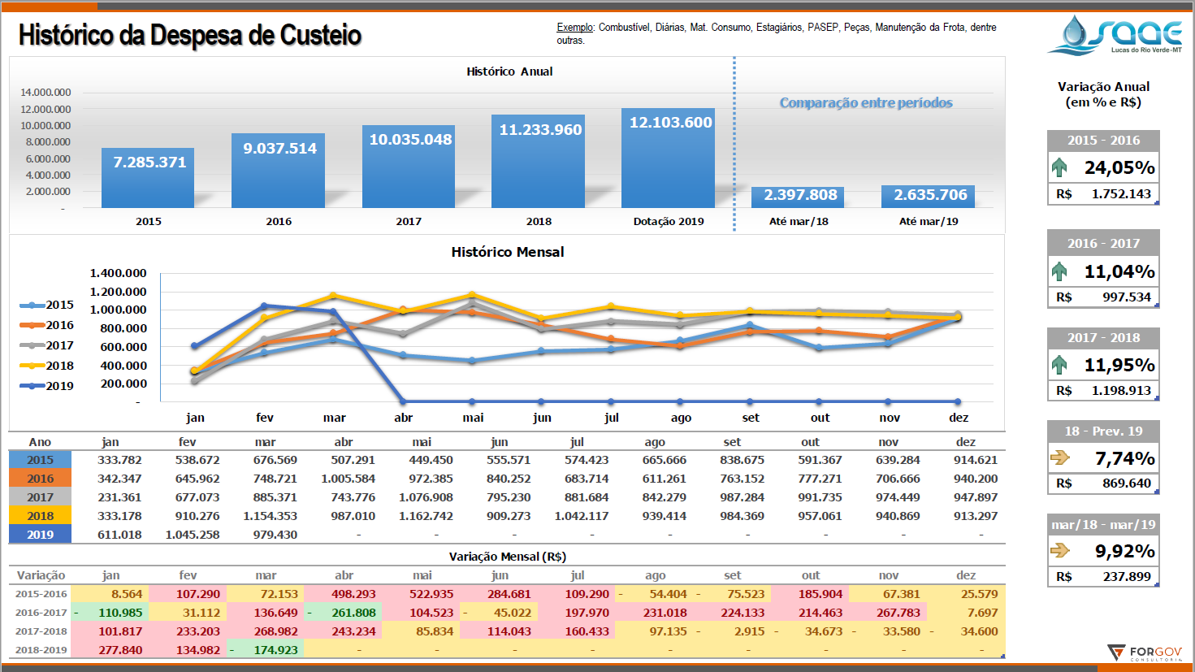
Análise de resultados
Reunião mensal para avaliação orçamentária e financeira dos resultados do saae, através de análise de dados.

Slide 14
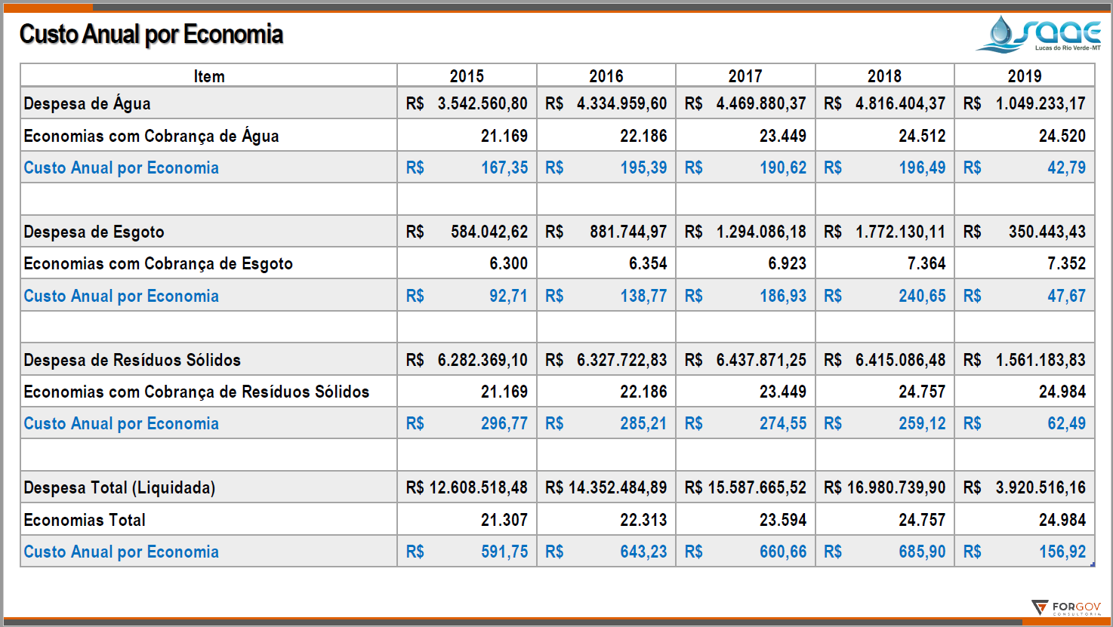
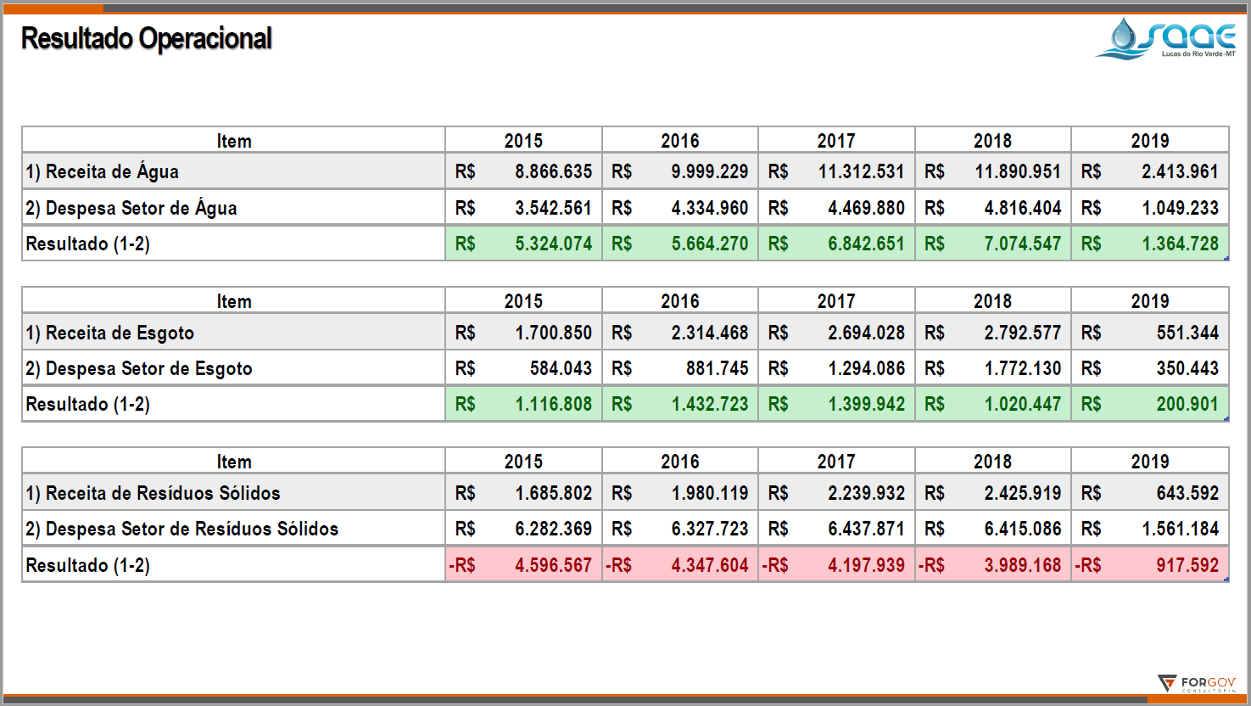
Análise de resultados
Avaliações de custos:

Slide 15
Gestão apoiada em tecnologia
Software Administrativo/Financeiro integrado com operacional
BI – Bussiness Intelligence
Serviços on-line disponíveis no site do saae aos usuários: 2ª via de fatura, serviços, comunicação de falta de água, dentre outros:

Slide 16
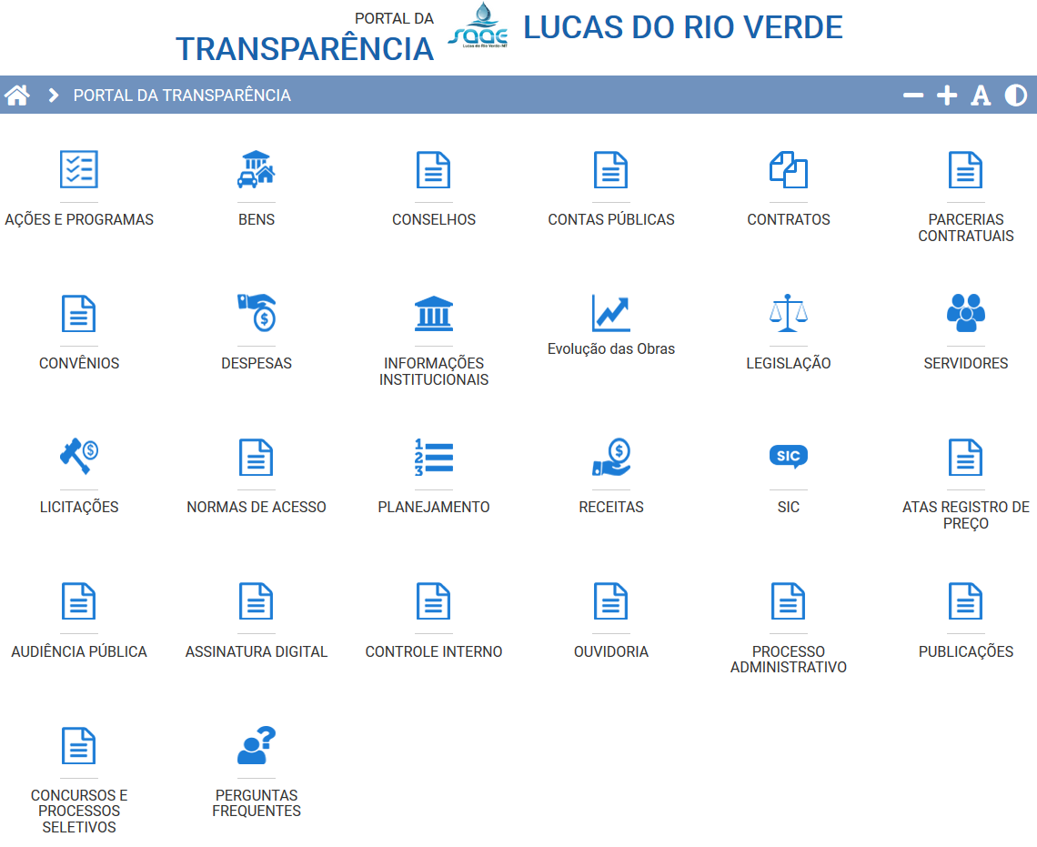
transparência
Todos atos e fatos praticados pelo saae disponíveis na web em tempo real

Slide 17
OBRIGADO!

